Slide 1
Муниципальное казенное дошкольное образовательное учреждение «Детский сад №3 п. Теплое»
Консультация для родителей
«Солнце, воздух и вода-
наши верные друзья»
Подготовил воспитатель старшей группы:
Игнатова Алла Михайловна

Slide 2

Воспитание физически здорового ребенка – очень важная задача, особенно в современных условиях.
Забота о здоровье ребёнка и взрослого человека стала занимать во всём мире приоритетные позиции, поскольку любой стране нужны личности творческие, гармонично развитые, активные и здоровые.
Эффективным средством укрепления здоровья, снижения заболеваемости и повышения уровня работоспособности детей является закаливание организма. "Солнце, воздух и вода - наши лучшие друзья", - гласит народная пословица. Закаливание - это не только обтирание или обливание, но и повседневные обычные процедуры, не требующие специальной организации, дополнительного времени: нахождение в помещении и на воздухе в соответствующей одежде, умывание прохладной водой, сон при открытой форточке, окне, активные занятия физкультурной на площадке, и даже хождение босиком.
Задача закаливания - сделать организм ребенка стойким и выносливым, способным к сопротивлению воздействия неблагоприятных условий окружающей среды, снизить таким образом число простудных заболеваний.

Slide 3
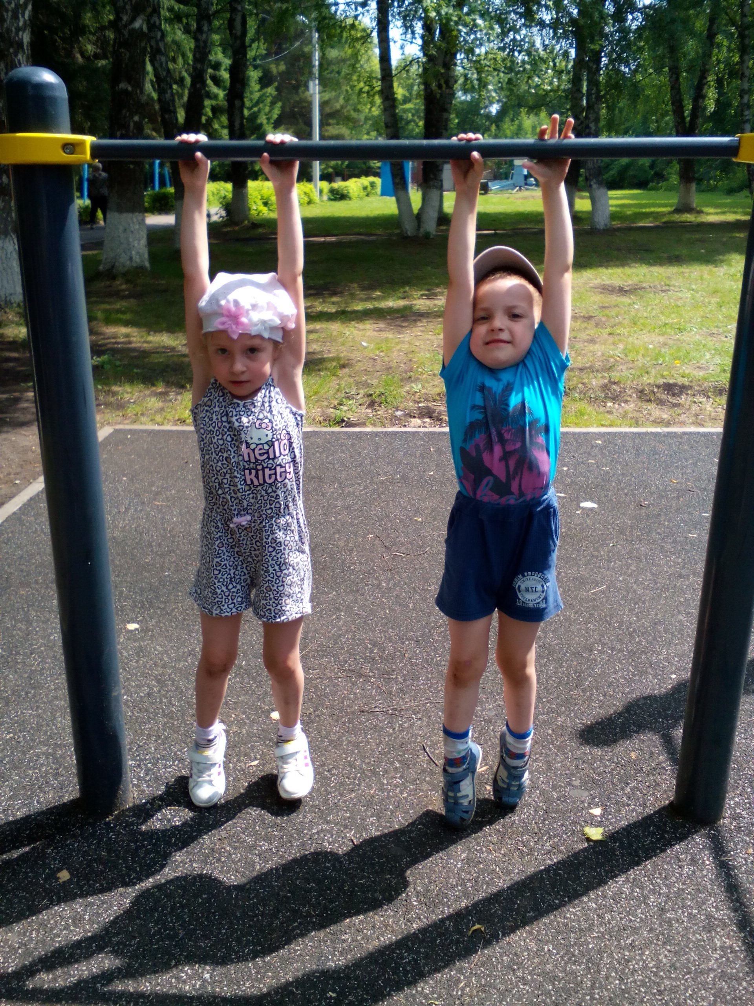
Лето – замечательное время года! Детям можно большую часть дня играть на воздухе, закаляться, в полной мере используя неисчерпаемые возможности природных факторов: свежего воздуха, солнечных лучей и воды.
1.ВОЗДУШНЫЕ ВАННЫ-
начинают при температуре воздуха
22 °С продолжительностью 3-5 минут с последующим снижением температуры до 18 °С и увеличением продолжительности до 10-15 мин. При этом постепенно облегчается одежда ребенка: вначале обнажают руки (заменяют рубашку с рукавами майкой, затем снимают майку, оставляя малыша в одних трусиках) .Так же полезен дневной сон на воздухе.

Slide 4
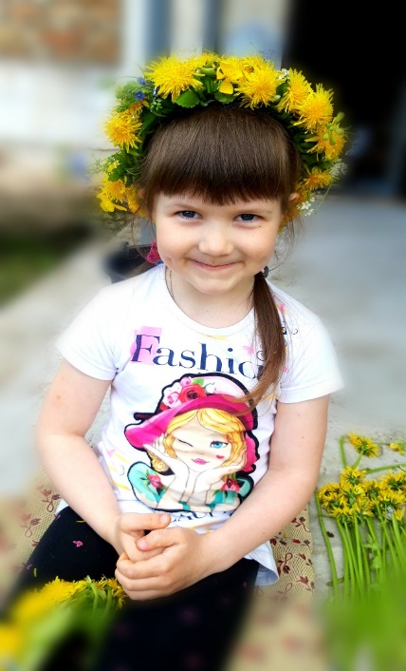
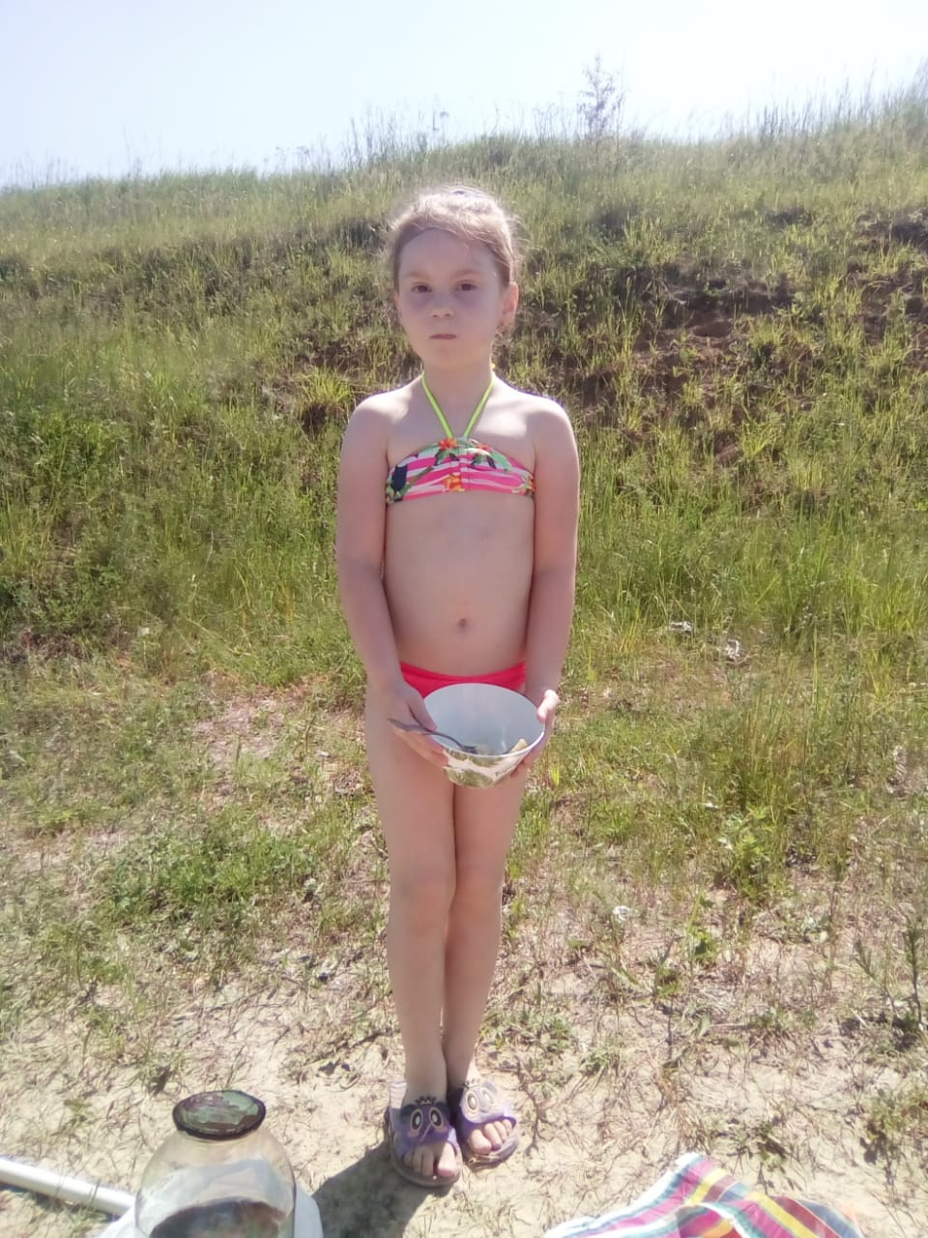
2. ЗАКАЛИВАНИЕ СОЛНЦЕМ лучше всего
проводить во время прогулок или спокойной игры детей
в утренние часы.
Первое время солнечные ванны малышу удобнее
принимать в лёгкой одежде- белой панаме, светлой
рубашке и шортах. Через 3-4 дня вместо рубашки
наденьте майку, ещё через несколько дней он может
принимать процедуры в трусиках.
Длительность солнечных ванн доводится для 3-4-летних детей до 12-15 минут, 5-6-летних – до 20-25 минут и для 5-7-летних - до 20-30 минут.
Ни в коем случае не допускайте слишком
длительного пребывания детей под палящими
лучами солнца. Во время прогулок и при
солнечных ваннах голова ребенка должна
быть всегда прикрыта лёгким, светлым
головным убором.
После солнечной ванны желательно
сделать обливание или другую водную процедуру.
Детям, как правило, достаточно принимать
солнечную ванну 1 раз в день.

Slide 5
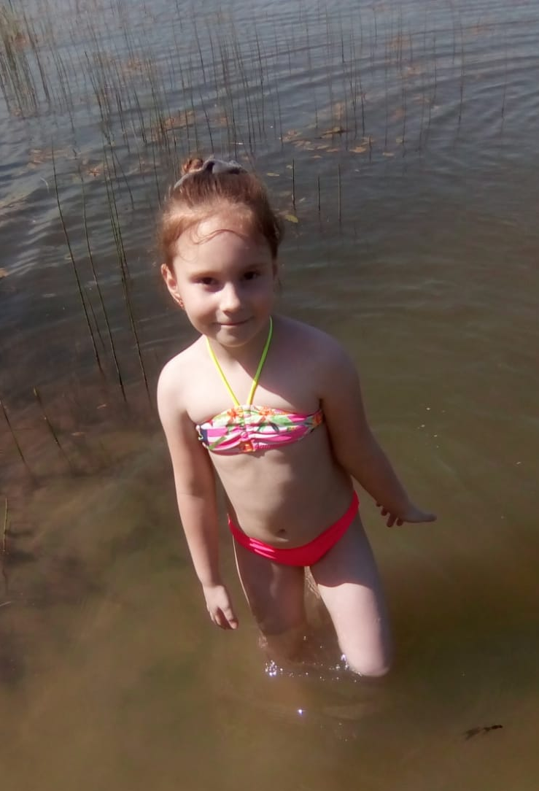
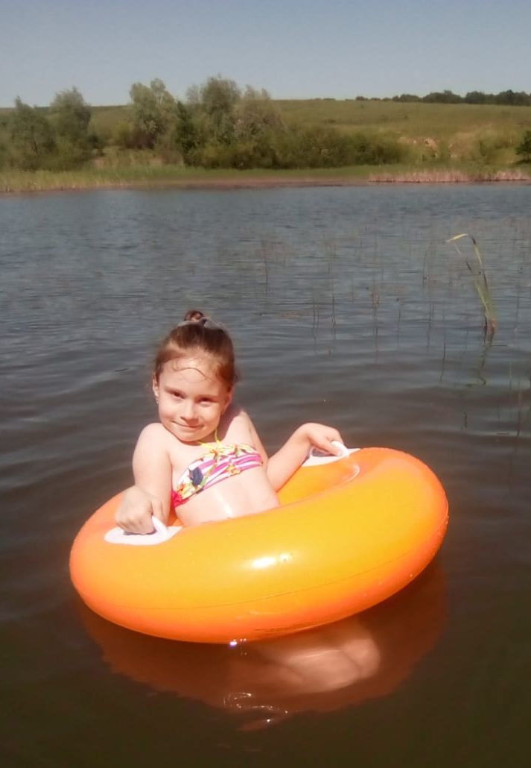
3. ЗАКАЛИВАНИЕ ВОДОЙ.
Купание в открытых водоемах – самый лучший способ закаливания в летнюю пору. Начинать могут дети 2-3- летнего возраста, но только после предварительного закаливания воздухом и водой.
Температура воды должна быть не менее 22-23 градусов С, воздуха 24-25 градусов C. Время пребывания в воде на первых порах составляет 3 минуты, а затем изо дня в день увеличивается
до 6-8 минут. Купаться достаточно один раз в день. Когда дети приобретут определенную закалку, купаться можно и при меньшей температуре воздуха, но не ниже 18 градусов С.

Slide 6
По каким признакам определить, эффективно ли закаливание?
Настроение - жизнерадостное, спокойное, ребенок нормально реагирует на окружающее.
Самочувствие— бодрое, ребенок всегда готов к действию, активно участвует во всех играх и занятиях.
Утомляемость - нормальная, наблюдается умеренная усталость.
Аппетит - хороший, активно ест все предлагаемые блюда, во время еды не отвлекается.
Сон - спокойный, глубокий, засыпает быстро (через 5-10 минут, во время сна отмечается расслабление мышц, ребенок не пробуждается от звука, света.
Внимание, при изменении одного из перечисленных показателей - неустойчивость настроения, подавленность, раздражительность, плаксивость, повышенная утомляемость, ухудшение аппетита, сна - необходимо обратиться к врачу и по его рекомендации внести коррективы в закаливающие процедуры: сократить продолжительность, повысить температуру воды, заменить процедуру другой и. т. п.
Самое главное - не прекращайте закаливания!

